Slide 1
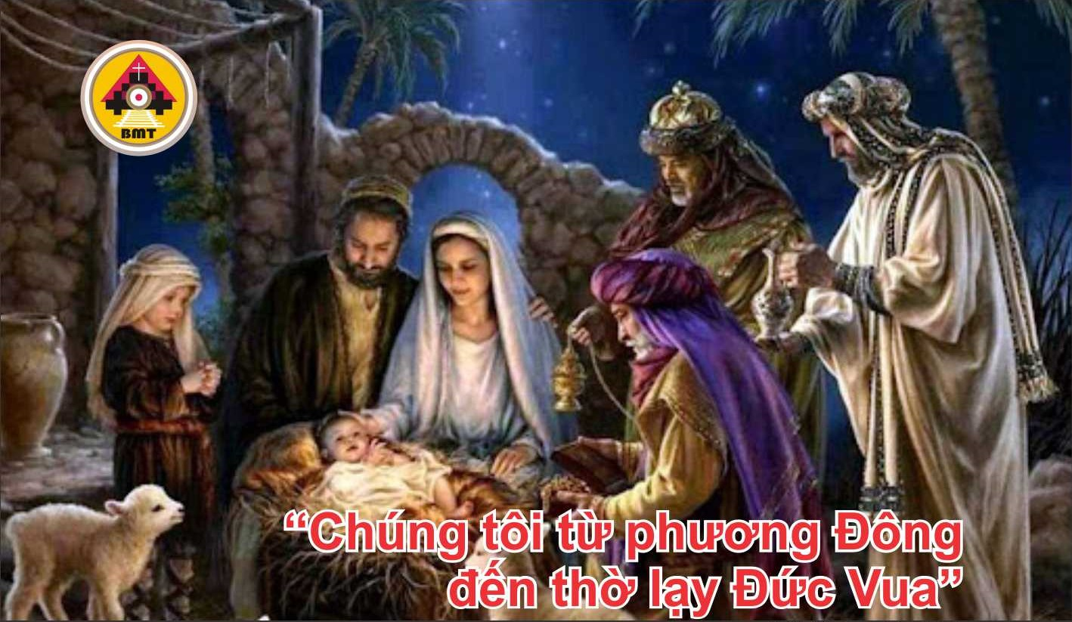

CHÚA NHẬT CHÚA HIỂN LINH

Slide 2
Ca Nhập Lễ
Này Chúa Tể càn khôn ngự đến, tay nắm trọn vương quyền, thế lực và vinh quang.

Slide 3

Bài Đọc 1: Is 60, 1-6
“Vinh quang Chúa xuất hiện trên ngươi”.
Trích sách Tiên tri Isaia.

Slide 4
Đáp Ca
Tv 71, 2. 7-8. 10-11a. 12-13
Lạy Chúa, mọi dân tộc trên địa cầu đều thờ lạy Chúa

Slide 5

Bài Đọc 2: Ep 3, 2-3a. 5-6
“Bây giờ được tỏ ra rằng các dân ngoại được đồng thừa tự lời hứa”.
Trích thư Thánh Phaolô Tông đồ gởi gửi tín hữu Êphêxô.

Slide 6
Alleluia: Mt 2, 2
Alleluia-alleluia: – Chúng tôi đã nhận thấy ngôi sao của Người ở Ðông phương, và chúng tôi đã đến để triều bái Người. – Alleluia.

Slide 7
Phúc Âm: Mt 2, 1-12

Slide 8


Slide 9
KINH TIN KÍNH

Slide 10



LỜI NGUYỆN TÍN HỮU

Slide 11

DÂNG LỄ

Slide 12
CA HIỆP LỄ
Chúng tôi đã thấy ngôi sao của Người xuất hiện ở Phương Đông, và chúng tôi mang của lễ đến bái thờ Người.

Slide 13
CHÚA NHẬT CHÚA HIỂN LINH

